Slide 1

KŮŽE A KOŽNÍ ADNEXA
Kůže tenký typ
tlustý typ
Rohovatějící adnexa vlas (chlup)
nehet
Nerohovatějící adnexa žlázy malé potní (ekrinní)
velké potní (apokrinní)
mazové (holokrinní)
mléčné

Slide 2
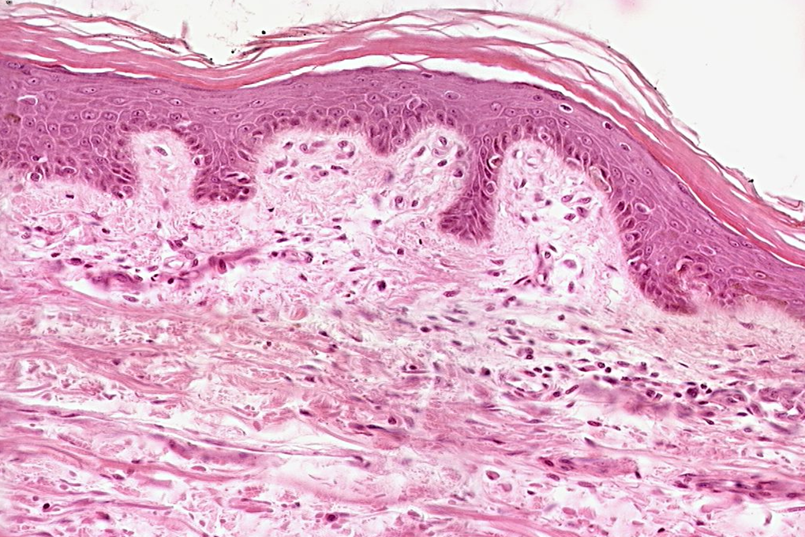
Kůže (integumentum)
Pokožka (epidermis)
stratum corneum proprium
(stratum lucidum)
stratum granulosum
stratum spinosum
stratum basale
Škára (dermis, corium)
pars papillaris
pars reticularis
Podkoží (hypodermis)

Slide 3
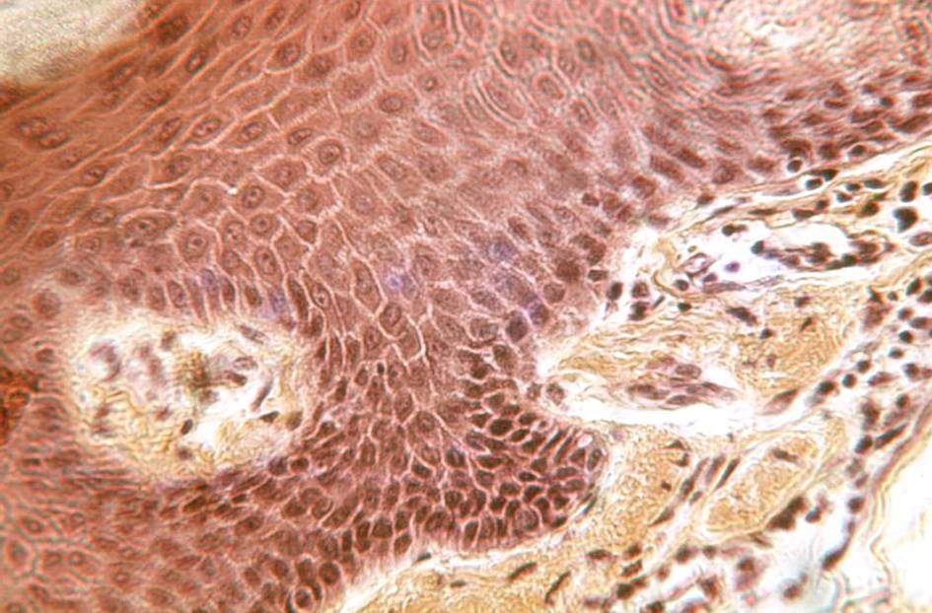
Epidermis
dermis

Slide 4
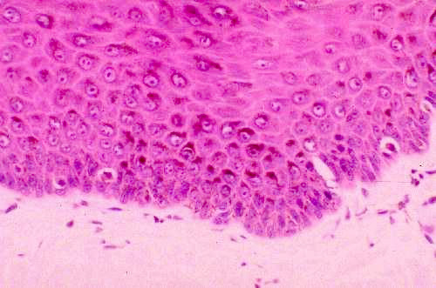
melanocyty

Slide 5
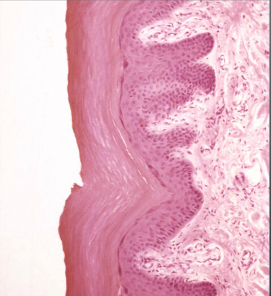
Tenký typ kůže Tlustý typ kůže
Výskyt: palma manus, planta pedis

Slide 6
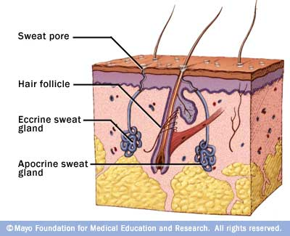
Kožní žlázy malé potní (ekrinní)
velké potní (apokrinní)
mazové (holokrinní) Gll. sebaceae
Gll. sudoriferae
Stavba žláz – obecně:
vývodní oddíl
sekreční oddíl
- žlázové buňky
- myoepitelové buňky
https://dentalday.wikispaces.com/

Slide 7
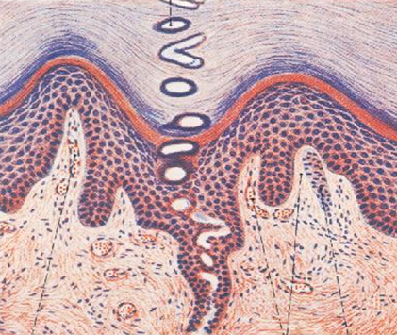

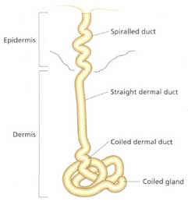
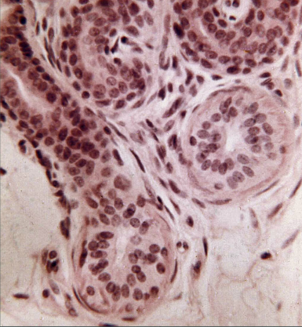
POTNÍ ŽLÁZY (gll. sudoriferae)
ekrinní
POT – H₂O, NaCl₂, NH₃,
urea, kys. močová, proteiny

Slide 8

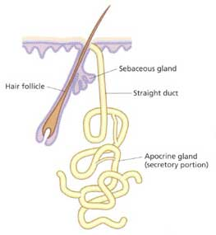
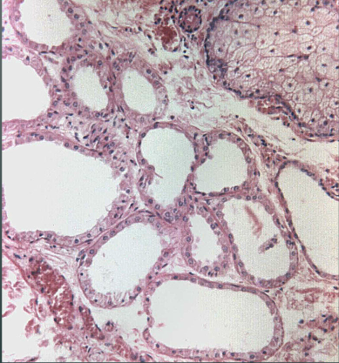
POTNÍ ŽLÁZY (gll. sudoriferae)
apokrinní (aromatické)
po pubertě doplňují pot
–feromony, tuk, steroidy;
vliv hormonů

Slide 9
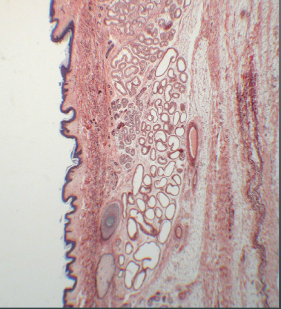

Kůže z axilly – velké potní žlázy (apokrinní, aromatické)

Slide 10
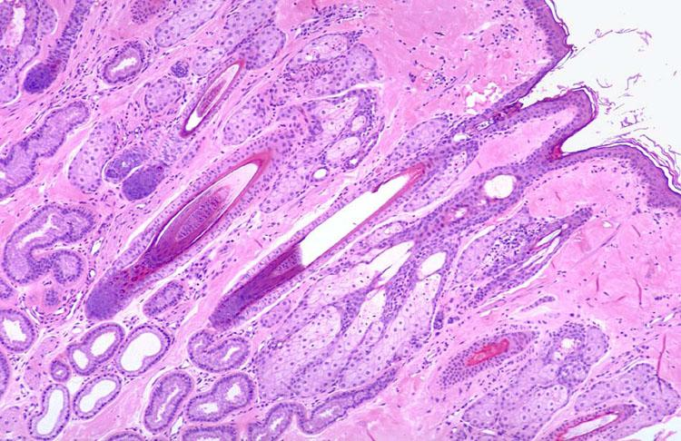
Kůže z axilly
apokrinní potní žl.
mazové žlázy

Slide 11
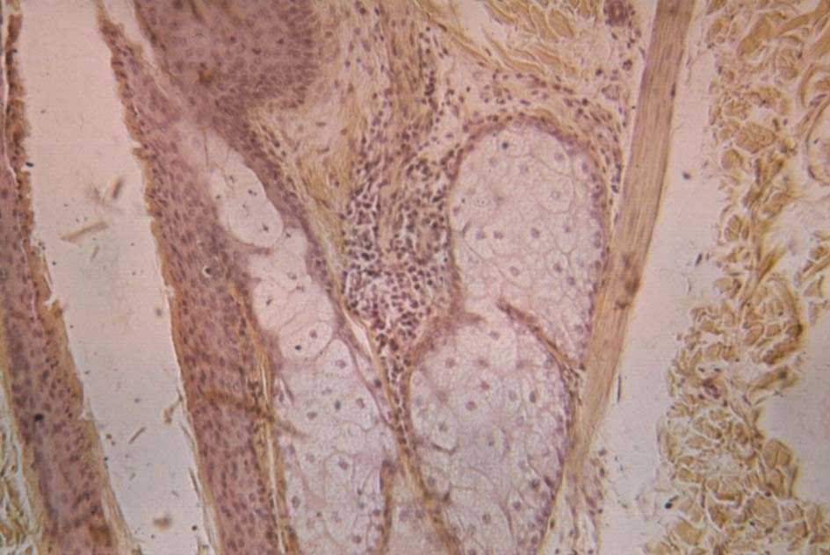
Mazová žláza (HEŠ)
m. arrector pili
vlasový folikul

Slide 12
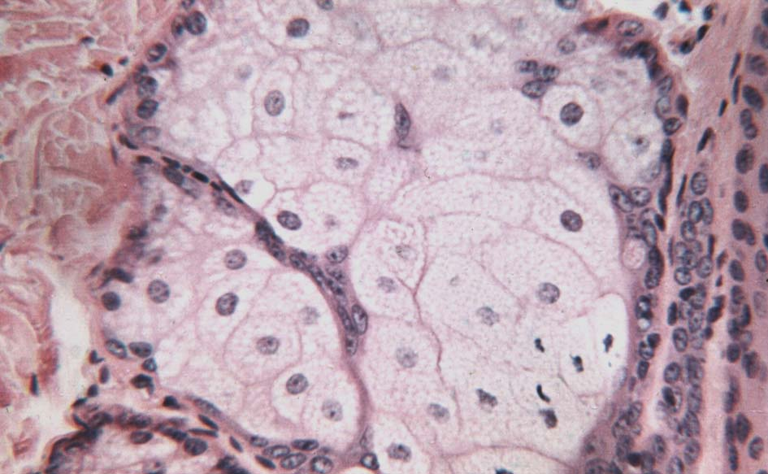
Mazová žláza (HE)
mitoticky aktivní buňky
degenrující buňky – pyknotická jádra

Slide 13
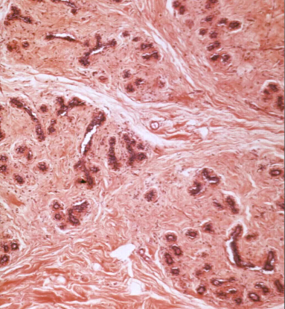
Mamma non lactans (HE)

Slide 14
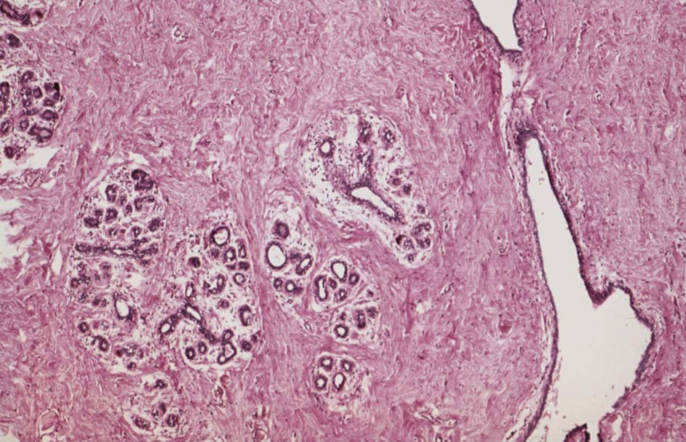
Mamma non lactans (HE)

Slide 15
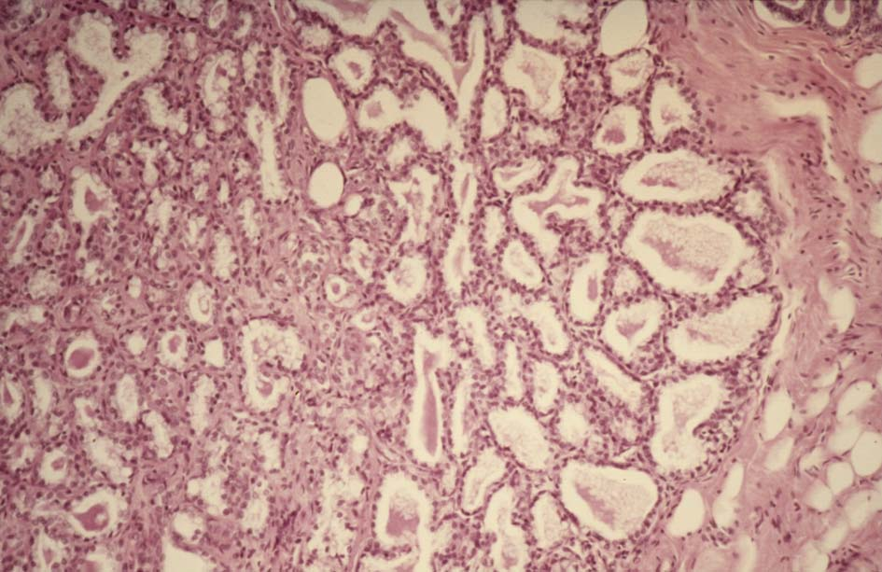
Mamma lactans (HE)

Slide 16
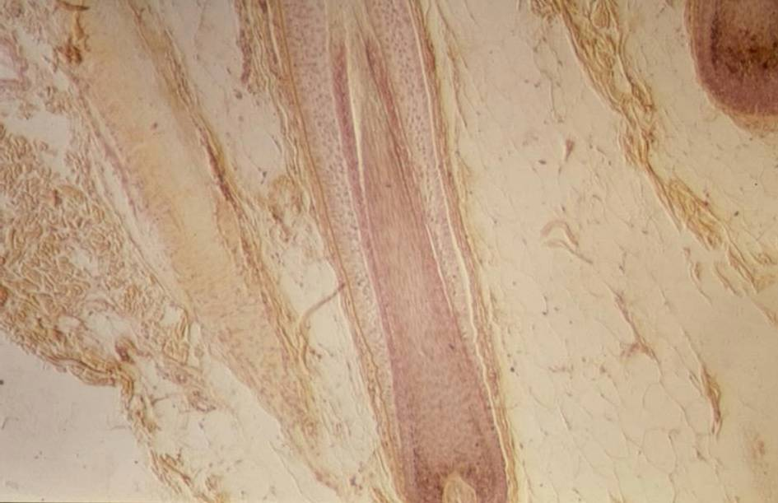
Kůže s vlasy (HEŠ)

Slide 17
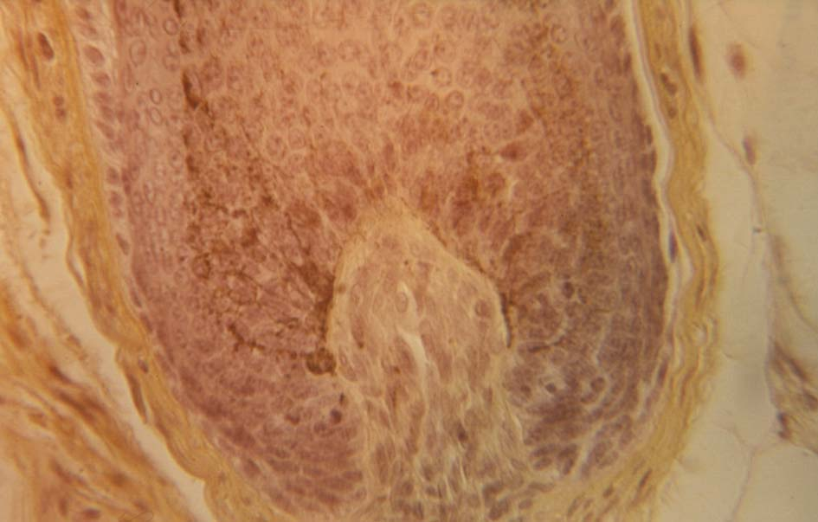
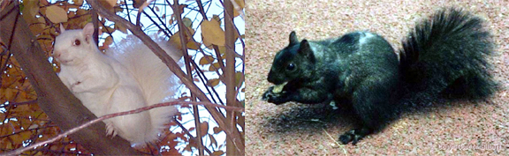
Kůže s vlasy – bulbus pili s melanocyty (HE)

Slide 18
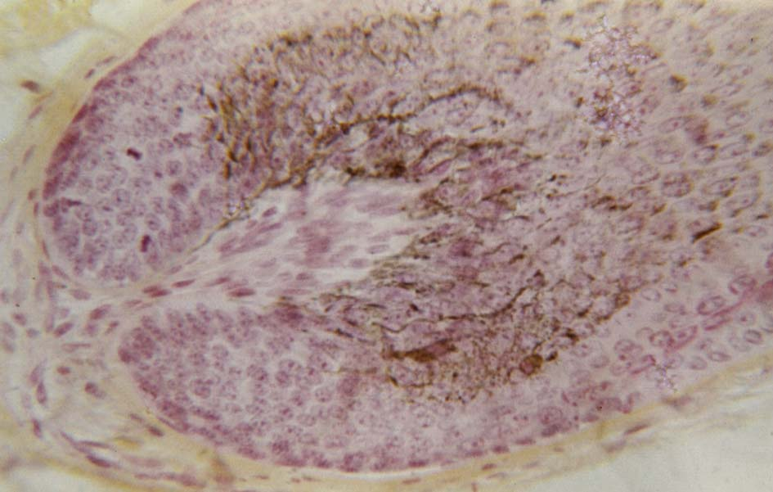
Kůže s vlasy – bulbus pili s melanocyty, papilla pili (HEŠ)

Slide 19
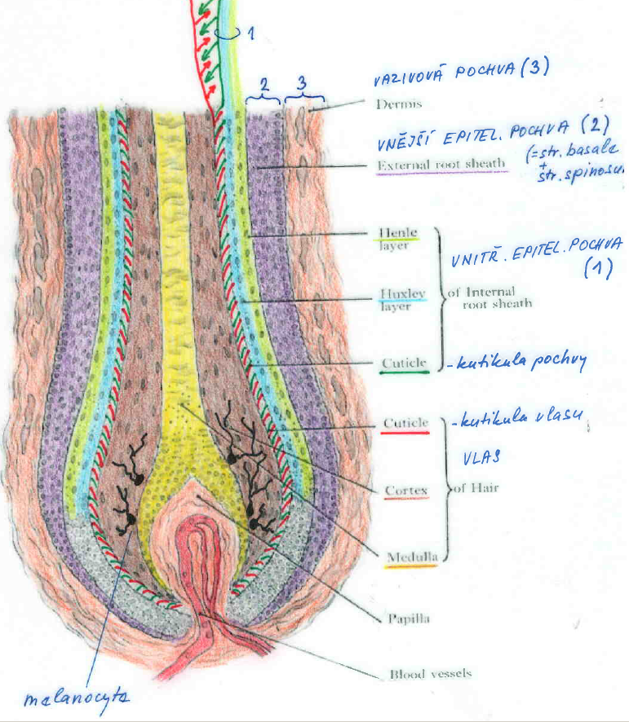
3
Vlas (cs) – Hair (eng) – Pilus (lat)
2 1
vazivová pochva (1)
vnější epitelová pochva (2)
Henle
Huxley
kutikula
pochvy
kutikula
vlasu
kůra
dřeň
vazivová papila
kapiláry krevní
vnitřní epitelová pochva (3)
vlas
melanocyt

Slide 20
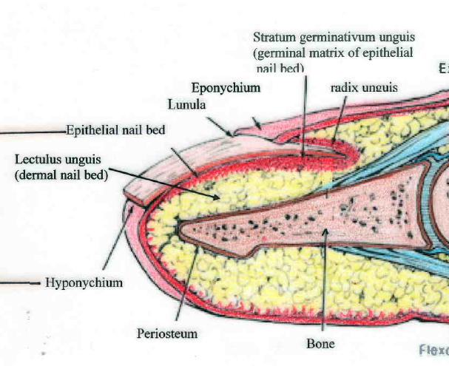
Nehet (cs) – Nail (eng) – Unguis (lat) – Onyx (gr)

Slide 21
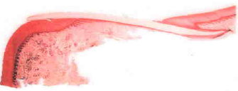
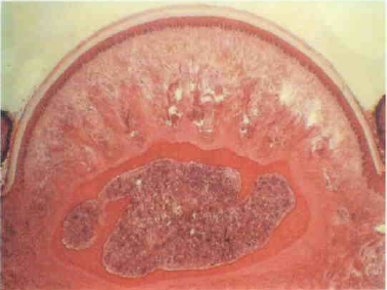
Nehet (cs) – Nail (eng) – Unguis (lat) – Onyx (gr)
Podélný řez
Longitutudinal section
Příčný řez
Cross section
Vallum unguis Nehtová ploténka
Sulcus unguis
Epidermální lůžko
Dermální lůžko
Kost

Slide 22
KŮŽE A KOŽNÍ ADNEXA
Preparáty:
Kůže z bříška prstu
Kůže s vlasy
Kůže z axilly
Nehet
Mamma non-lactans
Mamma lactans

Slide 23
Embryologie
Vývoj kůže a kožních adnex

Slide 24
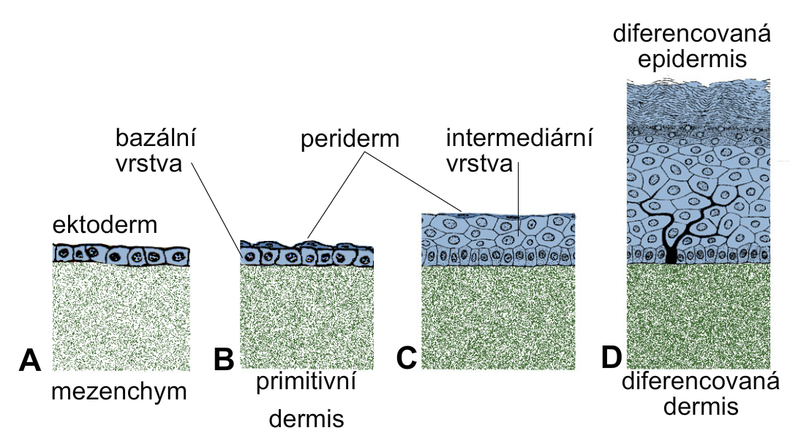
Vývoj epidermis a coria

Slide 25
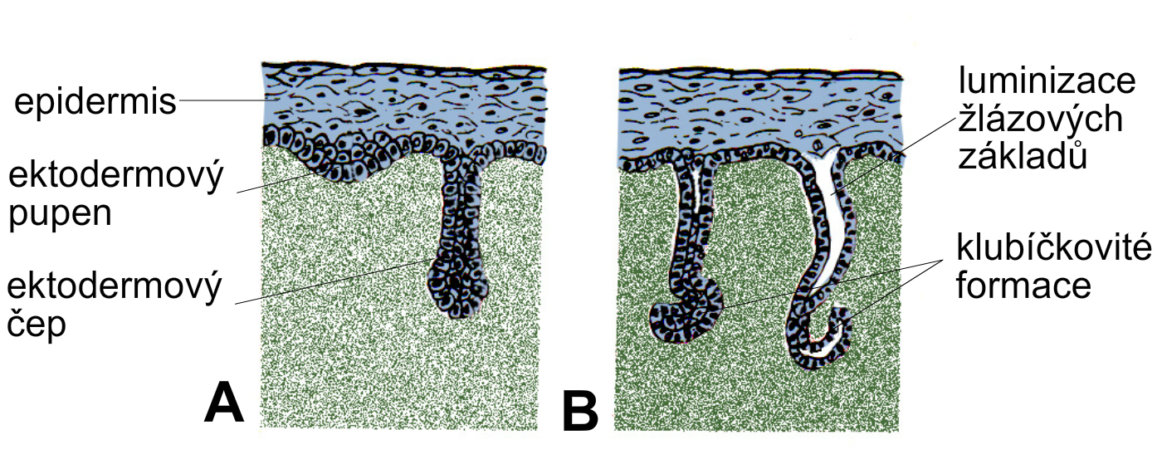
Vývoj potních žláz

Slide 26
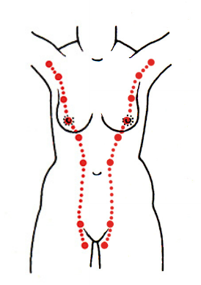
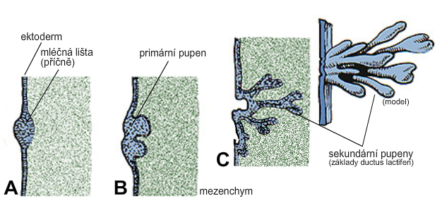
Vývoj mléčné lišty a mléčné žlázy

Slide 27
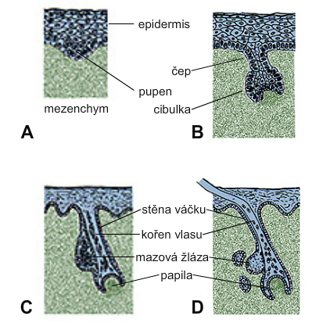
Vývoj vlasu a mazové žlázy

